Slide 1
Séparations, purifications, contrôles de pureté́
Agrégation 2019

Slide 2
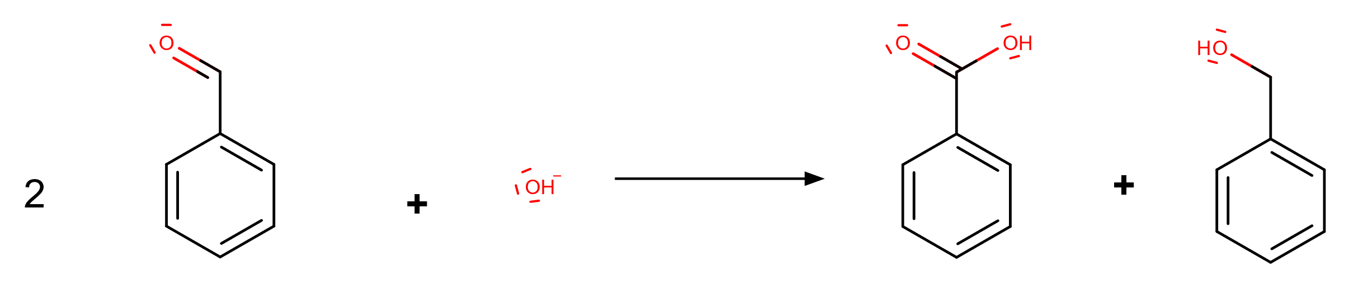
Réaction de Canizzaro
Benzaldéhyde
Ions hydroxyde
Ions benzoate
Alcool benzylique

Slide 3
Réaction de Canizzaro
10 g de KOH
10 mL d’eau distillée
10 mL de benzaldéhyde
Chauffer à reflux pendant 1h puis ajouter de l’eau distillée

Slide 4
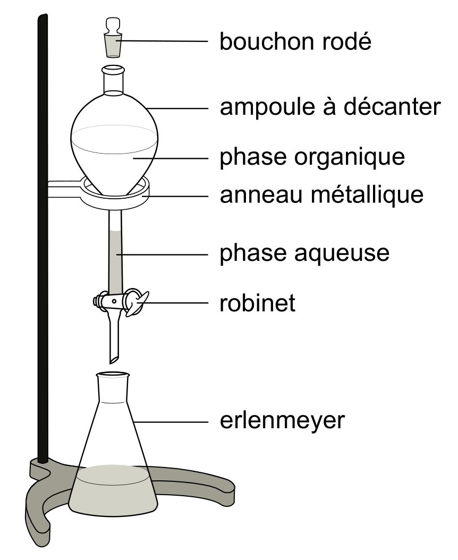
Extraction liquide-liquide
Ions benzoate : solubles dans l’eau
Alcool benzylique : mieux soluble dans le diéthyléther
Solvant : eau

Slide 5
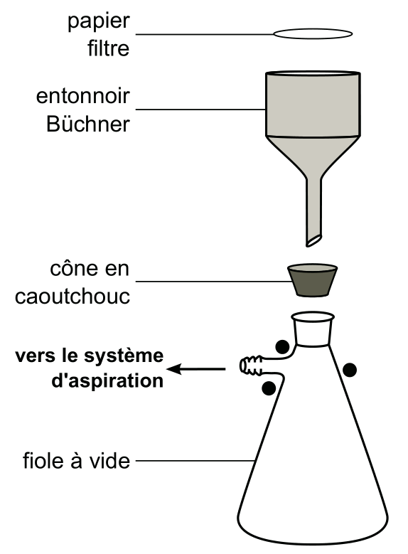
Séparation solide-liquide

Slide 6
Méthodes de séparation
Type de produit | Liquide | Solide
Méthodes de séparation | Extraction liquide-liquide Évaporateur rotatif | Précipitation Essorage Buchner

Slide 7
Chromatographie sur couche mince (CCM)
Plaque
Benzaldéhyde
Phase organique
Alcool benzylique
Acide benzoïque
Solide extrait de la phase aqueuse
Eluant :
Cyclohexane 5/6
Éthanoate d’éthyle 1/6
1
2
3
5
4

Slide 8
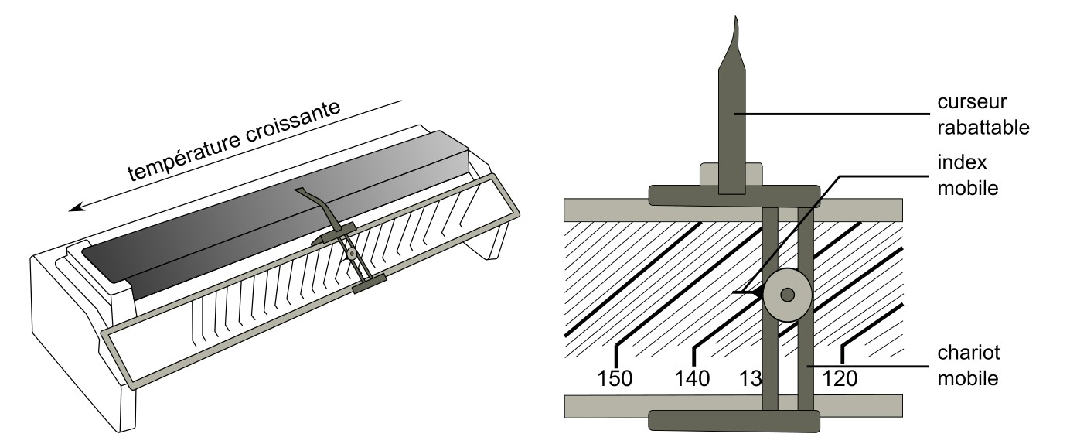
Banc Kofler
But : mesure de température de fusion

Slide 9
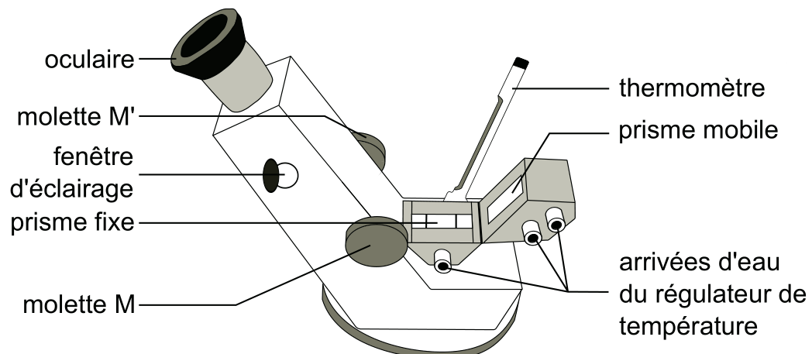
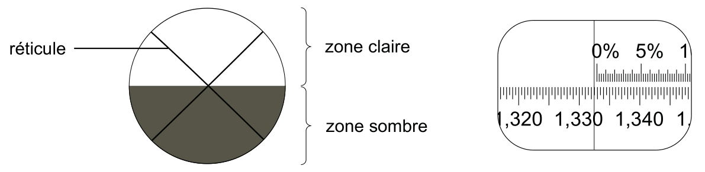
Réfractomètre
But : mesure d’indice de réfraction

Slide 10
Méthodes de séparation
Type de produit | Liquide | Solide
Méthodes de séparation | Extraction liquide-liquide Évaporateur rotatif | Précipitation Essorage Buchner
Contrôle de pureté | CCM Réfractomètre | CCM Température de fusion

Slide 11
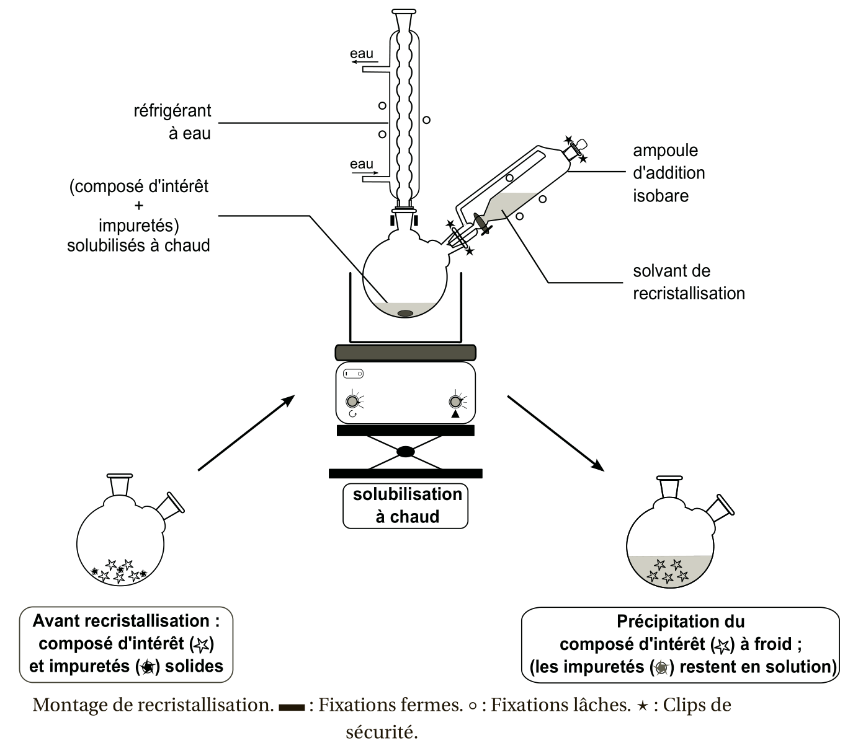
Recristallisation
But : purification d’un produit solide

Slide 12
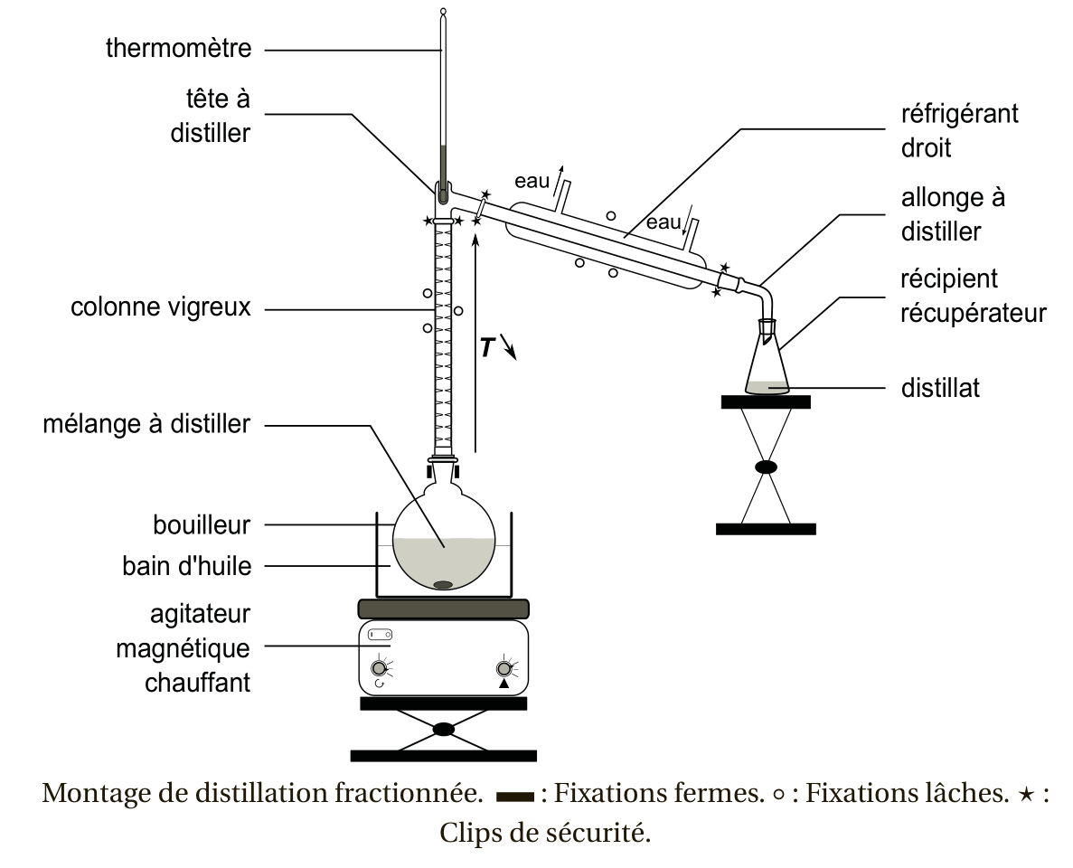
Distillation fractionnée
But : purification d’un produit liquide

